Slide 1
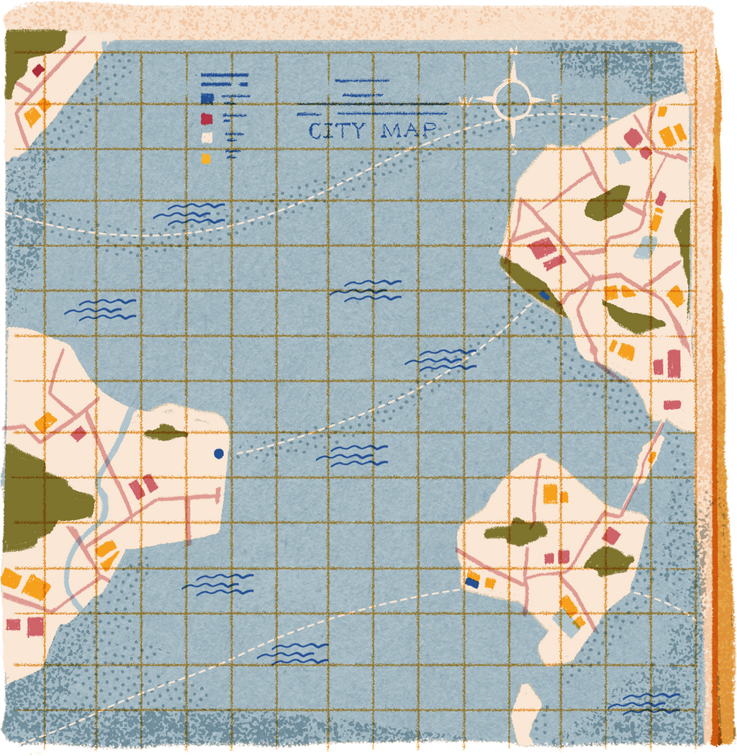










Slide 2




- Biết được cách viết thư điện tử, gửi tệp (file) đính kèm.
- Phát triển năng lực ngôn ngữ.
- Biết vận dụng kiến thức từ bài học để vận dụng vào thực tiễn: Biết sử dụng câu văn đúng, hay và phù hợp để viết thư điện tử, gửi tệp (file) đính kèm.

Slide 3


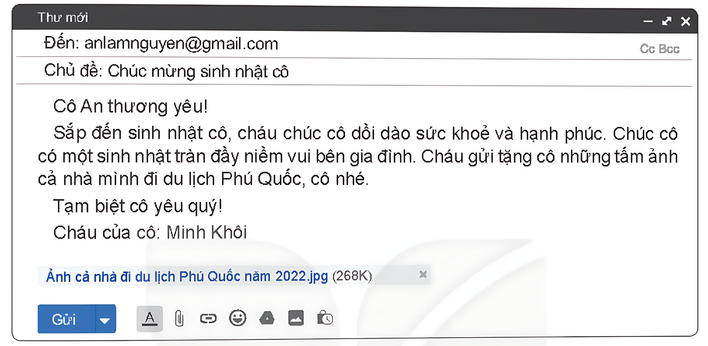
Đọc thư điện tử dưới đây và trả lời câu hỏi:
a. Nội dung thư viết về điều gì? Dựa vào đâu để nhận biết nhanh nội dung thư?
b. Trong thư, bạn nhỏ gửi ảnh cho cô bằng cách nào?

Slide 4

a. Nội dung thư viết về điều gì? Dựa vào đâu để nhận biết nhanh nội dung thư?
Nội dung thư viết về lời chúc sinh nhật của người viết gửi đến cô mình. Dựa vào phần tên chủ đề để nhận biết nhanh nội dung thư.

Slide 5
b. Trong thư, bạn nhỏ gửi ảnh cho cô bằng cách nào?
Trong thư, bạn nhỏ gửi ảnh cho cô bằng cách gửi tệp đính kèm.

Slide 6

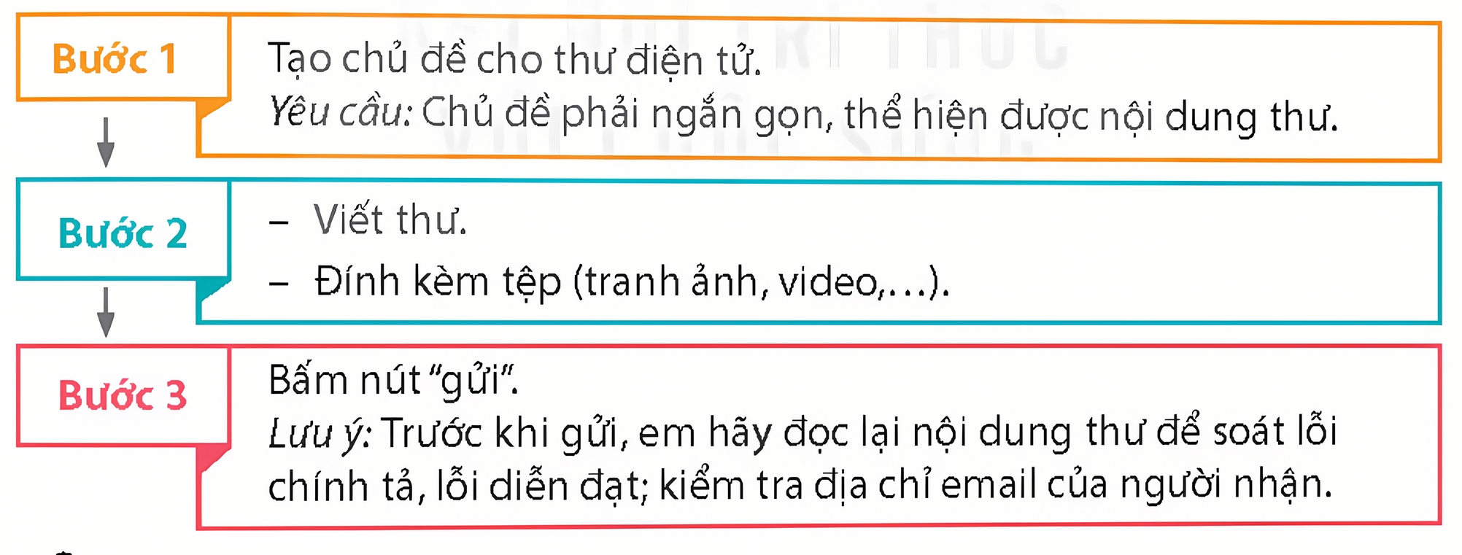
Trao đổi với bạn về cách viết thư điện tử và gửi tệp đính kèm.

Slide 7
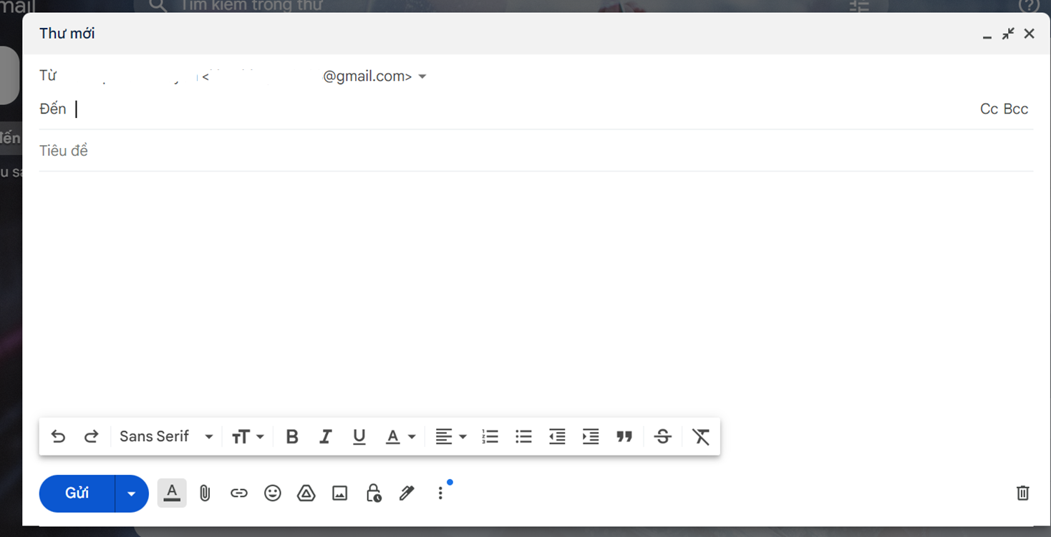

Slide 10



Lưu ý: Trước khi gửi, hãy đọc lại nội dung thư để soát lỗi chính tả, lỗi diễn đạt; kiểm tra lại địa chỉ email của người nhận.

Slide 11



Khi viết thư điện tử, em cần:
– Tạo chủ đề cho thư.
– Viết ngắn gọn.
– Lựa chọn đúng tệp đính kèm (nếu có).

